Slide 1
즐거운 주말 과제 ♪
Xml 파싱 실습에서 보았던 w3_homework.py 을 응용해보기
JTBC가 아닌 다른 뉴스 RSS 서비스에서
제공하는 Xml을 파싱하기

Slide 2
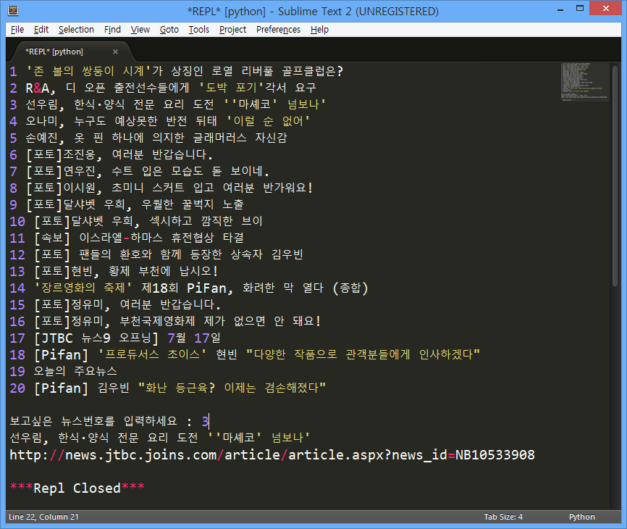
즐거운 주말 과제 ♪
+ 뉴스 목록 중에서 보고 싶은 뉴스의 번호를
키보드로 입력받는다.
+ 선택한 뉴스의 제목과 링크를 화면에 보여준다.
+ 해당 뉴스를
웹브라우저에 띄어준다.

Slide 3
즐거운 주말 과제 ♪
전공생은 +@ 를 해주세요~
(다른 분들도 위의 과제 다 하시면 이것도 해보세요!)
[ Jtbc, 중앙, 조선, 동아, 헤럴드경제 ]
5가지 신문사 중에서 하나를 키보드로 입력 받게 한다.
그 신문사의 종합 혹은 속보 뉴스 목록을 보여준다.
뉴스 목록 중에서 선택하면 웹 브라우저로 나오게 한다.
해당 웹 페이지의 title을 출력해준다. (beautifulsoup으로)
이 과정을 특별한 종료조건을 키보드로 입력하기 전까지 계속 반복되게 한다.
Notes:
http://blog.naver.com/aileen1031/130107595002

Slide 4
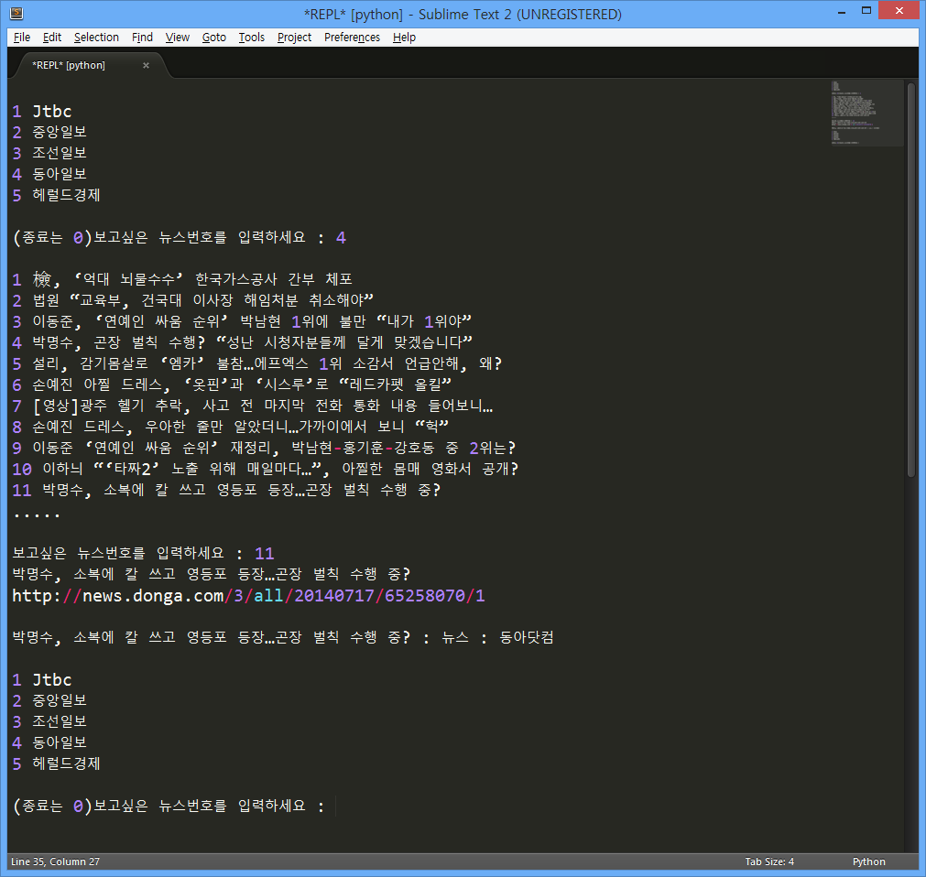
즐거운 주말 과제 ♪
전공생
과제
예시
Notes:
http://blog.naver.com/aileen1031/130107595002

Slide 5
즐거운 주말 과제 ♪
2. Json 파싱 실습에서 보았던
ex_json_parsing.py 을 응용해보기
http://codingsroom.com/likelion/json_example2.php
로 가보면 Json 데이터가 있는데 이것을 파싱하기

Slide 6
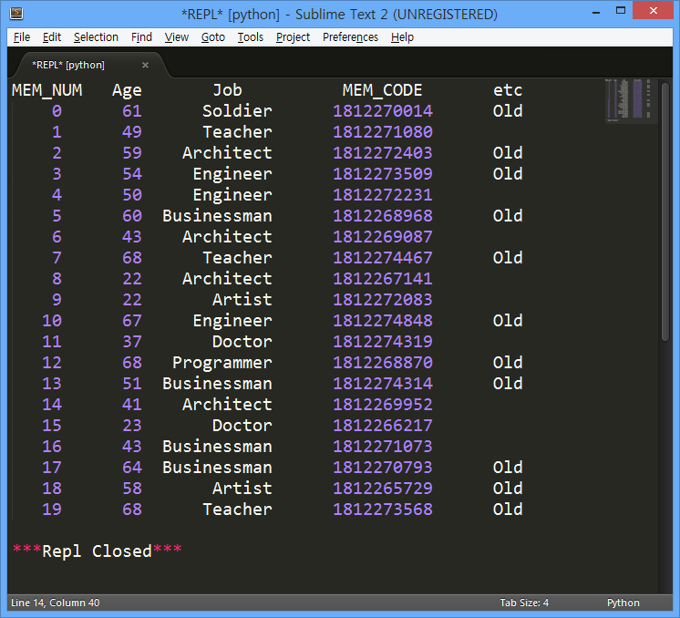
즐거운 주말 과제 ♪
+ Json 데이터를 모두 출력해보세요
+ 옆의 스크린샷처럼 보기 좋게^^
+ 만약 나이가 50살 이상이면 “Old” 라고
출력하게 해보세요!

Slide 7
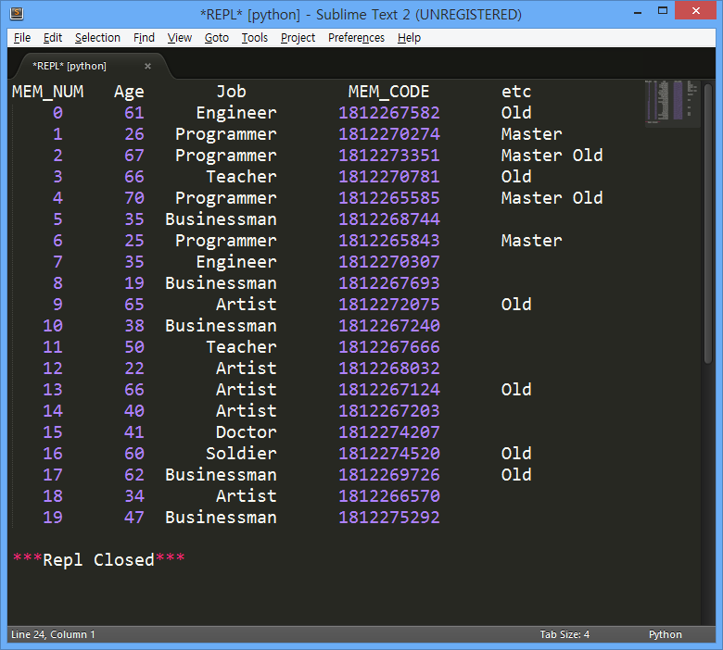
즐거운 주말 과제 ♪
전공생은 +@
(다른 분들도 위의 과제 다 하시면 이것도 해보세요!)
+ 위의 과제에서 직업이 Programmer 이면 “Master” 가 출력되게
해보세요!

